Slide 1

Název školy: Základní škola a Mateřská škola Troskotovice, příspěvková organizace
Autor: Michaela Vráblíková
Název : VY_32_INOVACE_42AJ_5tr_SLOVICKA14.
Téma: Procvičování slovíček 14.lekce
Číslo projektu: 01
Vytvořeno: 14.4.2013

Slide 2
Anotace
Pro 5. ročník ZŠ
Interaktivní procvičování slovíček 14.lekce (učebnice Chatterbox 3)
Pomůcky: fixy na interaktivní tabuli, počítače
Inovace: motivační interaktivní procvičování slovní zásoby na interaktivní tabuli či samostatná práce na PC
Metodické pokyny: doplňování slovíček, popis obrázků, předložky, opakování minulého času.

Slide 3
Přelož do angličtiny
Dítě
Navštívit, návštěva
Volat, nazývat
Zkontrolovat
Nakupovat
Dělat, tvořit
Cesta, jízda
Na palubu
Tištěný
Baby
Visit
Call, called
Check
Go shopping
Make, made
Journey
On board
Print, printed

Slide 4
Přelož do češtiny:
More
Deep
Button
Life
List
Pack
Press
Ride
travel
Více, větší
Hluboký
Knoflík, tlačítko
Život
Seznam
Balit, naložit
Stlačit
Jízda, jezdit
cestovat

Slide 5
Backwards
Dozadu, zpět, obráceně
Forwards
Dopředu, vpřed, kupředu

Slide 6
Somebody
Anybody
Nobody
everybody
Někdo, kdosi
Kdokoli, někdo
Nikdo
Každý, všichni

Slide 7
Přelož do angličtiny:
Když byl Ken malé dítě, on neměl zuby.
Když měla Lucy pět let, ona šla do školy.
Když měl Bob sedm roků, hrál fotbal.
Když měla Caroline devět, učila se jezdit na kole.
When Ken was a baby, he had no teeth.
When Lucy was five, she went to school.
When Bob was seven, he played football.
When Caroline was nine, she learned to ride a bike.

Slide 8
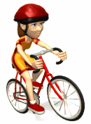
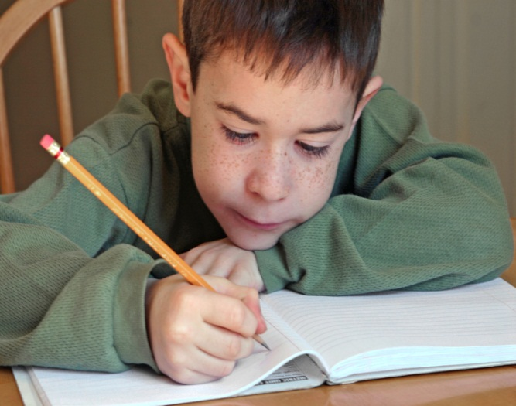
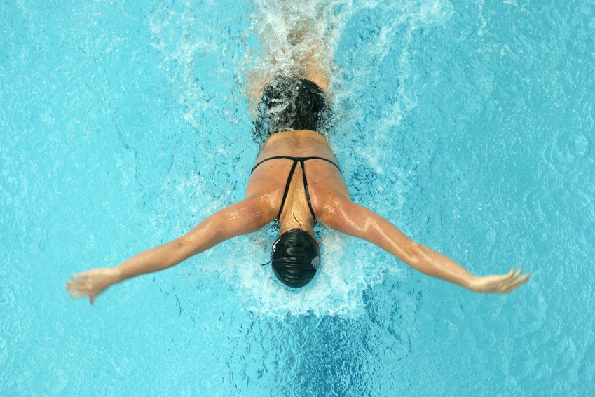
Napiš, co dělají na obrázcích:

Slide 9
Zdroje
Ilustrace: office.microsoft.com

